Slide 1
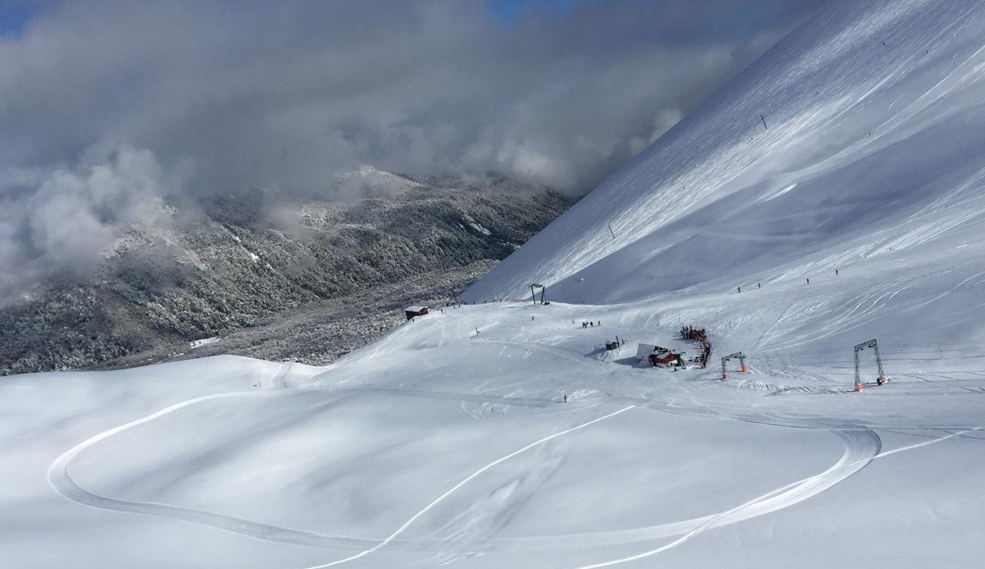




INVITACIÓN OFICIAL
1° Fecha Campeonato Nacional FIS Cross-Country
21-23 Agosto 2025
ANTILLANCA, Región de los Lagos, Chile
CAMBIO DE FECHA 22-24 AGOSTO 2025

Slide 2
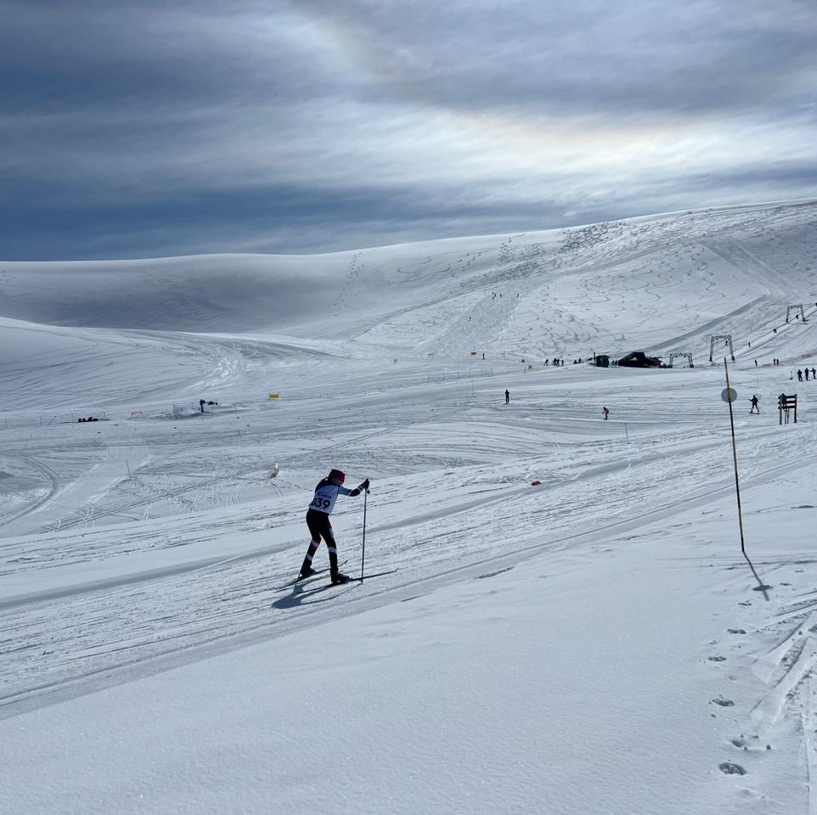
El Club Andino Osorno (CAO) y Centro de Ski Antillanca tienen el agrado de invitarlos a participar en el campeonato Nacional FIS Cross-Country Chile que se realizará del 22 al 24 de agosto de 2025 y se llevará a cabo en Antillanca,
Región de los Lagos, Chile

Slide 3
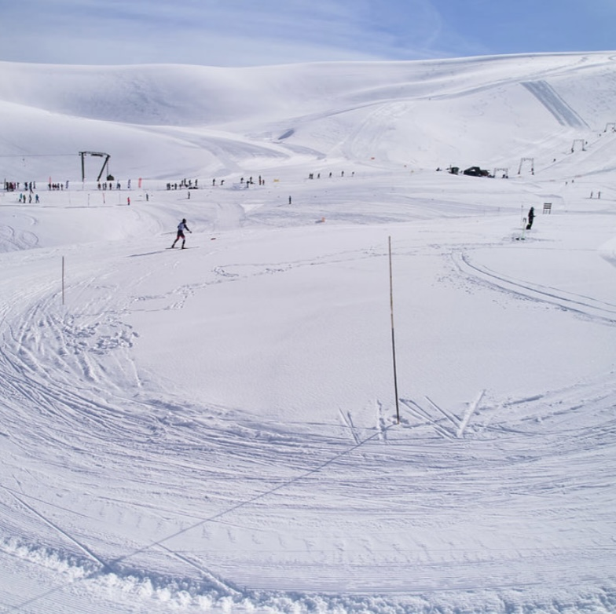
PROGRAMA
Viernes 22 día de arribo
11:00 - 12:00 hrs entrenamiento Oficial
19:00 hrs TCM Reunión de capitanes presencial (lugar por definir)
Sábado 23
Programa se entregará en reunión de capitanes.
19:00hrs TCM Reunión de capitanes presencial.
Domingo 23
Programa se entregará en reunión de capitanes.
14:00 hrs. premiación.

Slide 4
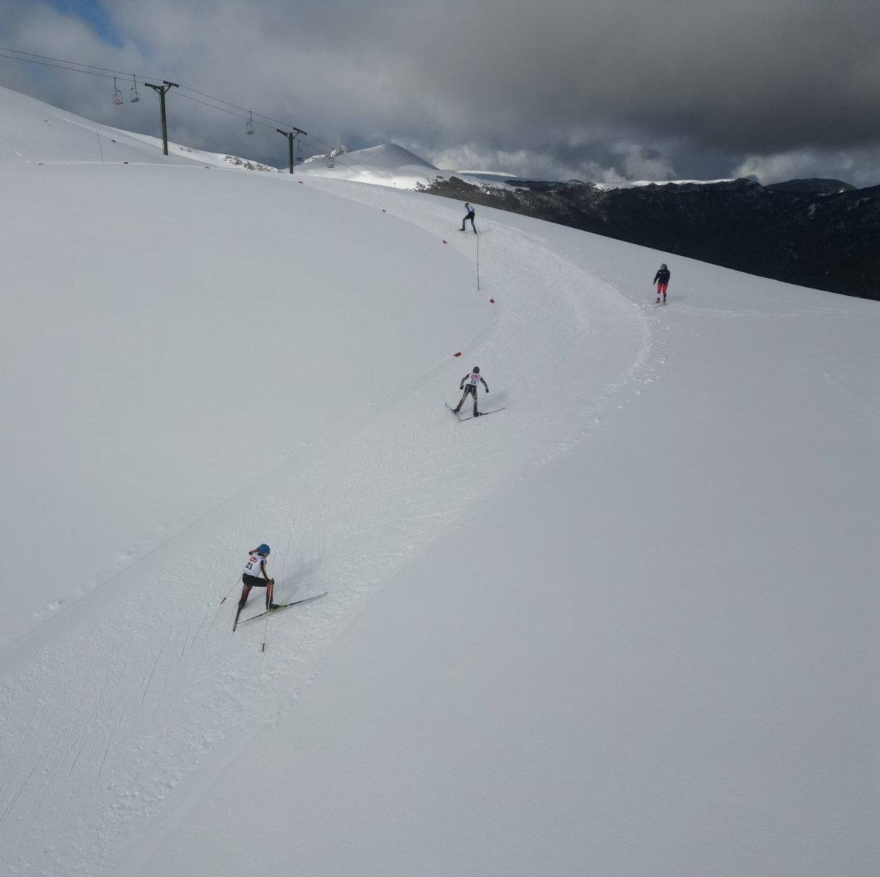
REGLAS DE COMPETENCIA
Se aplicarán las Reglas de Competición de FIS
( y reglamentos de Federación de ski y snowboard de Chile)
SEGUROS DE ACCIDENTES
De acuerdo con las reglas de la FIS, cada competidor debe tener su propia cobertura médica.
El comité organizador declina cualquier responsabilidad por accidente, daños o pérdidas de equipos durante el entrenamiento o la carrera.
TRANSPORTE
Los equipos y los participantes son responsables de sus propios arreglos de transporte hasta la base
del centro de ski Antillanca. Se informará con anticipación la forma de llegada a la pista.

Slide 5
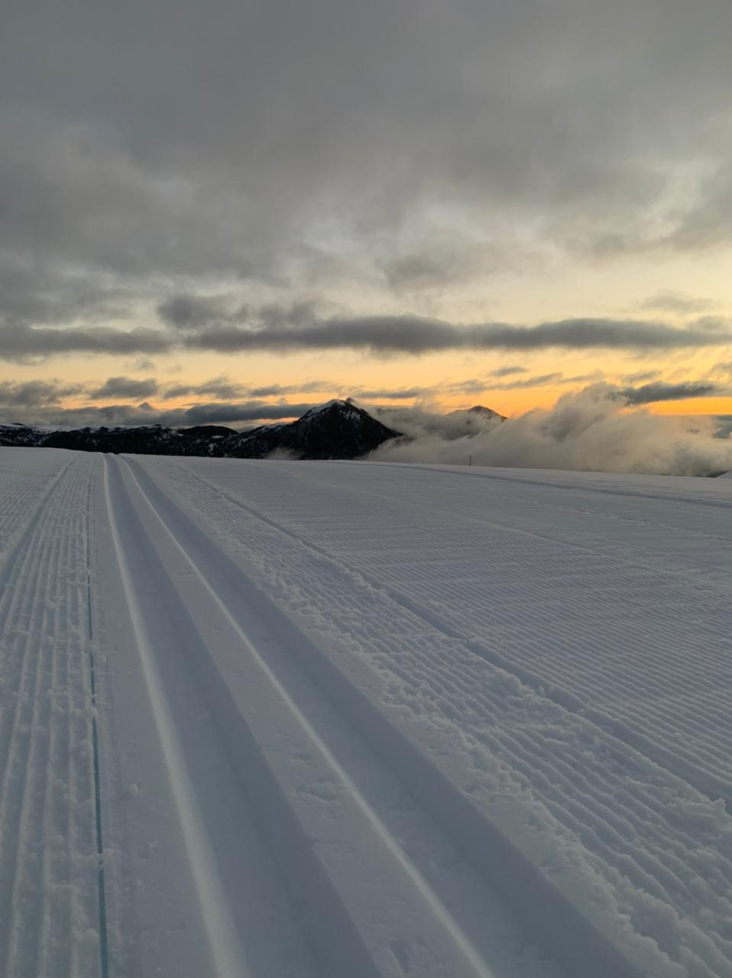
ENTRIES
Todas las inscripciones deben realizarse por correo electrónico a equipocao@skiantillanca.cl
Los corredores que no alojen en Antillanca, deberán pagar un ticket de $15.000 diarios, que les dará derecho al uso de medios de elevación para llegar a la pista.
Plazo max. de inscripción 19.08.2025
CONTACTO Y CONSULTAS
Comité organizador +56 9 74518654 / equipocao@skiantillanca.cl
Director técnico FIS : José Manuel Ormeño
Director técnico CN: Denise Hermann
Director de Carrera: Constanza Hott

Slide 6
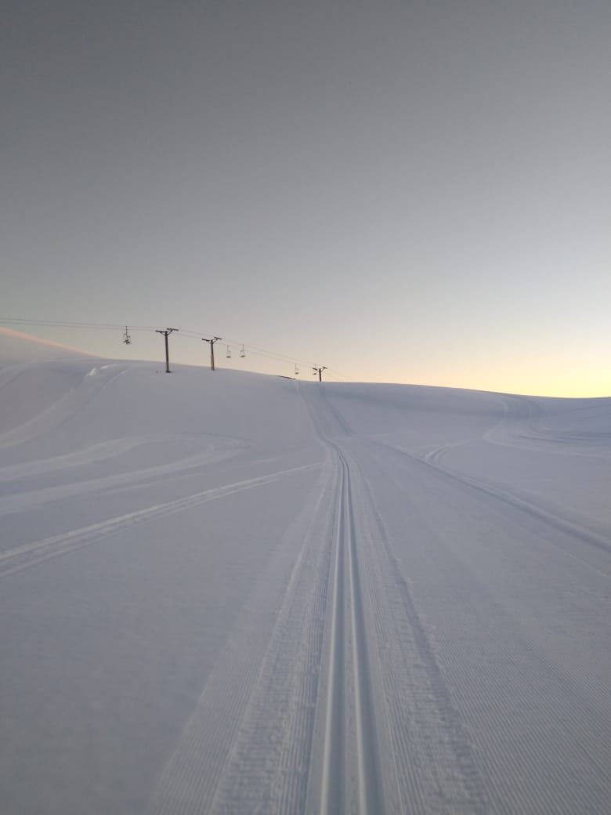
ESTADÍA
VALOR HABITACIÓN SINGLE $170.000
VALOR HABITACIÓN DOBLE $110.000
VALOR HABITACIÓN TRIPLE/CUADRUPLE $90.000
HABITACION QUINTUPLE/SEXTUPLE $90.000
Valores incluyen pensión completa y subida a pista
reservas@skiantillanca.cl
Alternativas de alojamientos +56 9 74518654

Slide 7
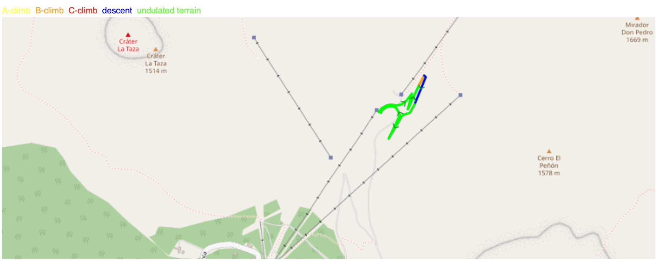
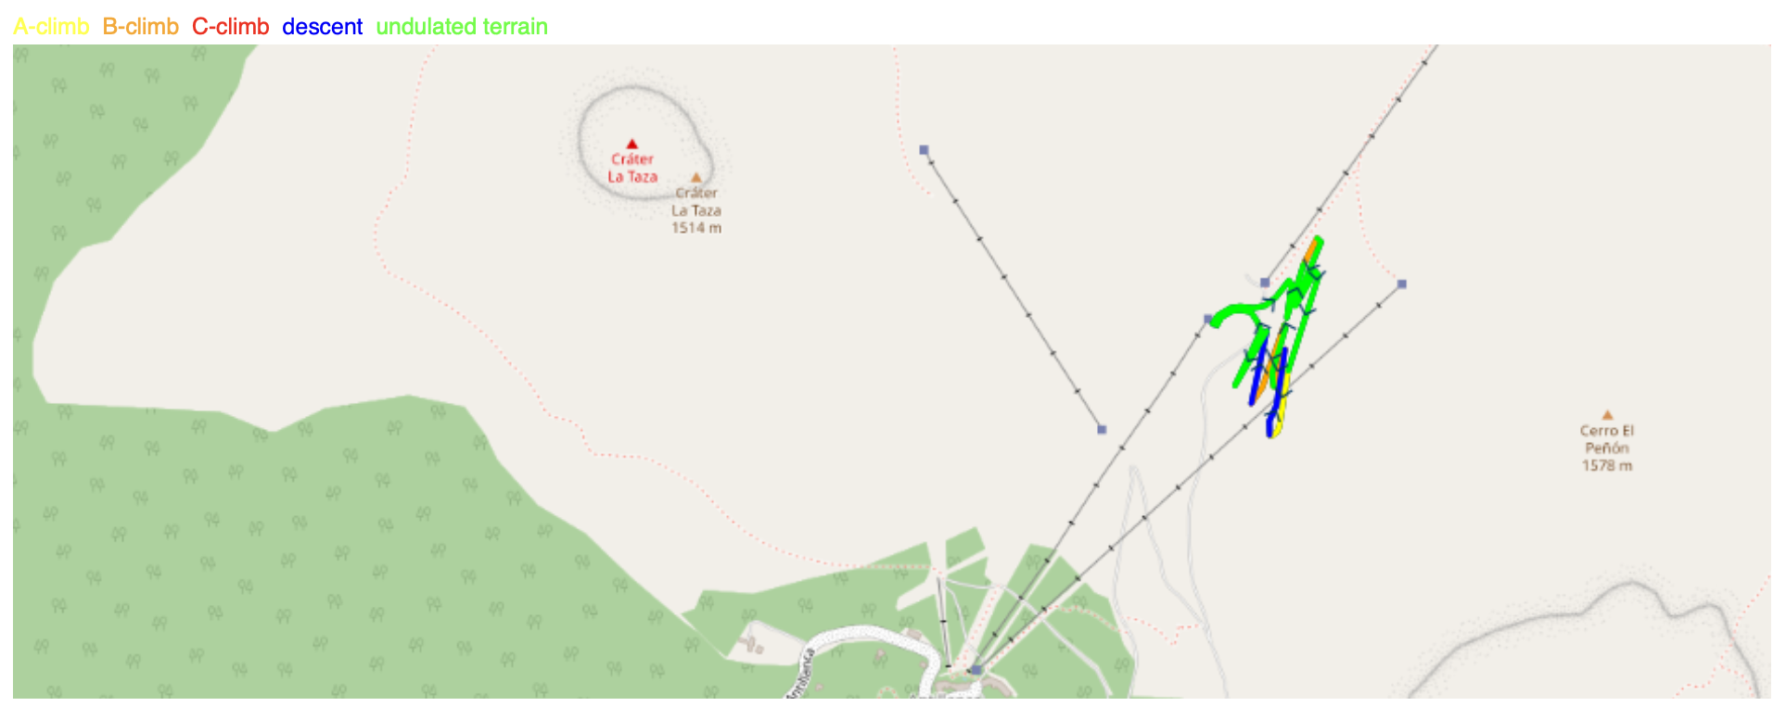
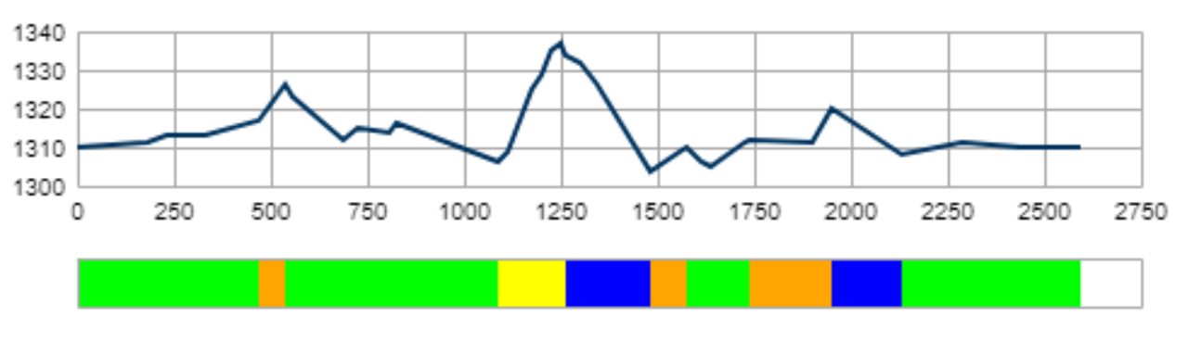
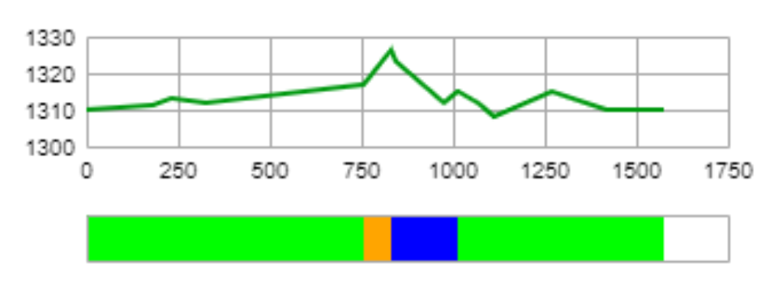
MAPAS
Pista Sprint 1.2 Km
Pista Distancia 2.5 Km

Slide 8














AUSPICIADORES

